Slide 1
IPv6
Cuprins
Aspecte generale
Protocoale şi standarde
Adresarea IPv6
Protocoale de rutare
Integrarea şi tranziţia

Slide 2
IPv6
Câteva din specificațiile îmbunătățite, noi ale IPv6:
• Configurare “plug-and-play”.
• Rutare mai eficientă.
• Identificare prin “flow label” a unei conexiuni.
• Mecanism de securitate.
• Descoperirea vecinilor
• Mobilitate.
• Posibilitatea unei tranziți optime de la IPv4 la IPv6.

Slide 3
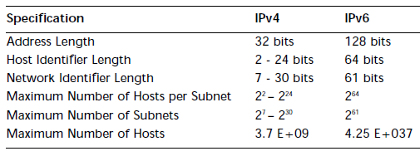
Începuturile IPv6
Necesarul de adrese IP
- cca 630 milioane useri în 2002 (10% din populaţia lumii)
- cca 1320 milioane useri în 2007 (10% din populaţie)
- populaţia lumii cca 9 miliarde în 2050 (peste 80% useri)
Comparaţie IPv4 cu IPv6 privind spaţiul de adresare

Slide 4
Ce schimbă cu adevărat IPv6?
Spaţiul de adrese enorm 2¹²⁸ =3,4x10³⁸=zzzzz……
= 665,570,793,348,866,943,898,599 (6.65 × 10²³) adrese/m²
= 5x10²⁸ adrese/persoană
Simplificarea formatului antetului pachetului IP
Nu face suma de control la nivel retea
Nu face segmentarea sat cu salt (descoperă calea MTU)
Organizarea ierarhica multinivel a retelei
Capabilitaţi de atentificare si securitate
Ipsec este obligatoriu
Nu mai foloseşte adrese multicast

Slide 5
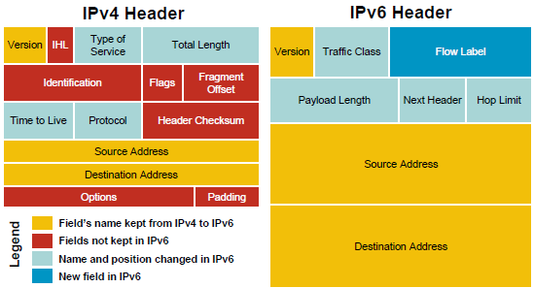
Compararea antetelor IPv4 cu IPv6

Slide 6
Compararea antetelor IPv4 cu IPv6
0
4
12
16
24
31
0
4
8
16
24
31
Version
Traffic Class
Flow Label
Ver
IHL
Type of Service
Total Length
Payload Length
Next Header
Hop Limit
Identification
Flags
Fragment Offset
Source Address (128 bit)
Time To Live
Protocol
Header Checksum
Source Address (32 bit)
Destination Address (32 bit)
Options
Padding
Destination Address (128 bit)
40 bytes
32 bits
Unlike IPv4 options, IPv6 extension headers can be of arbitrary length. This feature, plus the manner in which IPv6 options are processed, permits IPv6 options to be used for functions that are not practical in IPv4. A good example of IPv6 options is the IPv6 authentication and security encapsulation options.
IPv6 options are placed in separate extension headers that are located between the IPv6 header and the transport-layer header.

Slide 7
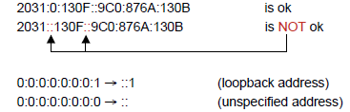
Reprezentarea adresei IPv6
Cei 128 de biţi sunt reprezentaţi în 8 grupuri de 16 biţi fiecare. Cei 16 biţi dintr-un grup sunt împărţiţi în 4 subgrupuri de câte 4 biţi, fiecare subgrup fiind reprezentat de câte o ciră hexazecimală.
2031:0:130F:0:0:9C0:876A:130B
Zerourile de la începutul fiecărui grup se pot omite
Grupurile compacte de zerouri se pot înlocui cu ::, dar o singura dată într-o adresă

Slide 8

Reprezentarea adresei IPv6
Există şi o reprezentare compatibilă cu IPv4, dar practic nu se mai foloseşte.
Într-un URL adresa IPv6 trebuie scrisă între paranteze drepte
http://[2001:db8:4f3a::206:ae14]:8080/index.html
Foloseşte nume de domeniu total (full qualified domain name- FQDN)
Reprezentarea prefixului se face în notaţia CIDR (adresa apoi lungimea prefixului)
2001:db8:12::/40

Slide 9
Adresarea IPv6
Adresarea IPv6 este acoperită de mai multe RFC-uri
De exemplu arhitectura IPv6 este descrisă în RFC 4291
Tipurile de adrese sunt:
- unicast: unu la unu (globală, unică locală, link local)
- anycast: unul la cel mai apropiat (alocate din cele unicast)
- multicast: unul la mulţi
O singură interfaţă poate avea asignate mai multe adrese IPv6 de orice tip (unicast, anycast, multicast)
Nu există adrese broadcast (se folosesc adrese multicast)
Adresele multicast se folosesc în special pentru grupuri de distribuție.
Well-known multicast addresses have the prefix ff00::/12 (v. Slide-urile 25 și altele).
Joined group address(es):
FF02::1
FF02::2
FF02::1:FFA5:AC01

Slide 10
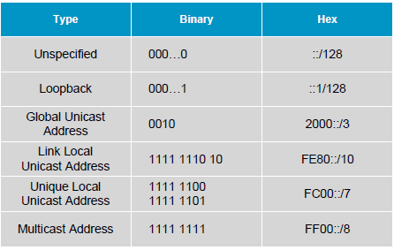
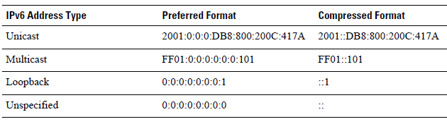
Adresarea IPv6
FD00::/8.
V slide următor

Slide 11
Adresarea IPv6
‎Adresele IPv6 unice locale au funcția similară cu adresele private IPv4.
Acestea nu sunt alocate de un registru de adrese și nu sunt menite să fie
direcționate în afara domeniului lor. Ele nu trebuie confundate cu adresele site local din grupul adreselor unicast globale, care au formatul de adresă 001/3.
Adresele IPv6 locale unice încep cu ‎‎FD00::/8‎‎.‎
‎O adresă IPv6 locală unică este construită prin adăugarea unui șir
hexazecimal generat aleatoriu pe 40 de biți la prefixul FD00::/8.
Câmpul de subrețea și ID-ul interfeței sunt create în același mod ca și în
cazul adreselor IPv6 unicast globale.‎
‎O reprezentare grafică a unei adrese IPv6 unice locale :‎
‎RFC-urile IPv6 originale au definit o clasă de adrese private numită ‎‎site local‎‎.
Această clasă a fost perimată și înlocuită cu adrese locale unice.‎

Slide 12
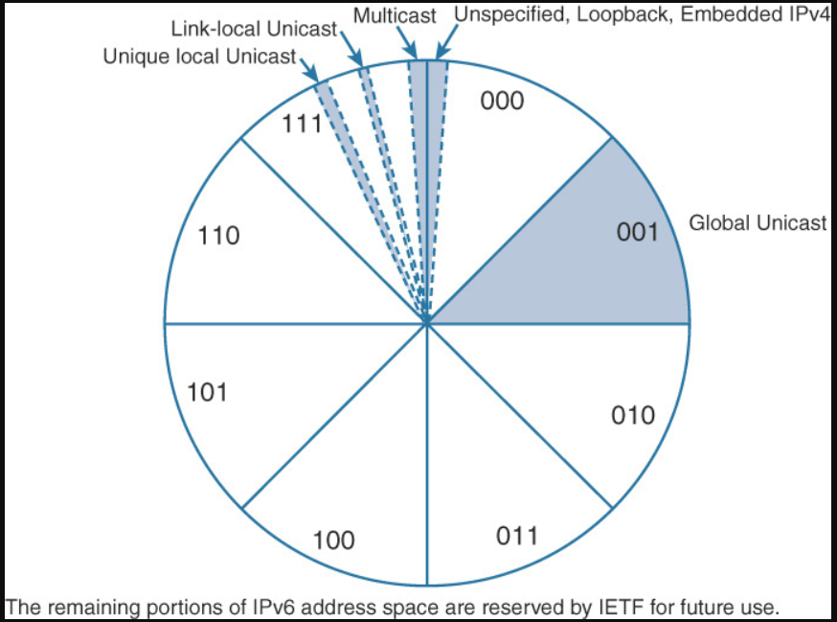
Spațiul de adrese specificat vs nespecificat
‎Alocarea de către IANA (Internet Assigned Numbers Authority)a spațiului de adrese IPv6 în secțiuni 1/8.
Spațiu de adrese este împărțit în opt părți egale, folosind primii 3 biți ‎(000, 001, 010, 011, 100, 101, 110, and 111).‎ Foarte puțin spațiu este specificat în prezent. Doar 3 sectoare dintre cele 8 sunt specificate. Toate care încep cu 111 sunt adrese locale.

Slide 13
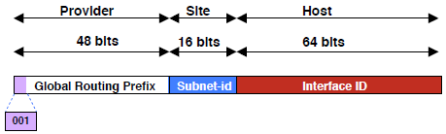
Adrese globale unicast
Adresele globale unicast sunt de uz general, folosite oriunde în Internet.
Permit o adresare ierarhică şi simplifică agregarea
O adresă IPv6 are trei componente:
Prefixul global de rutare (48 biţi)
Identificatorul de subreţea (16 biţi)
Identificatorul de interfaţă (64 biţi)

Slide 14
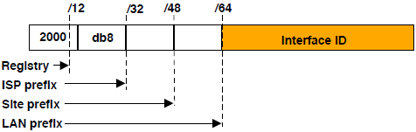
Alocarea adreselor IPv6
Procesul de alocare este următorul:
IANA alocă un grup de adrese unicast de forma 2000::/3 pentru responsabili regionali
Fiecare responsabil regional (regional register) primeşte de la IANA un spaţiu (prefix) de adrese /12
Responsabilii regionali alocă un prefix /32 (sau mai mare) la ISP
Fiecare ISP alocă abonaţilor săi un prefix /48
‎Prefixul global IPv6‎‎ 2001:DB8::/32‎‎ este un prefix rezervat pentru utilizare în documentație, experimente, așa cum este descris în RFC 3849. ‎

Slide 15
Alocarea adreselor IPv6
Pentru identificarea unei interfeţe spre un LAN sunt rezervaţi 64 biţi. Sunt posibile 2⁶⁴ gazde într-un LAN.
Au fost gândite pentru a se potrivi cu adresele MAC
Pentru fieacare site final sunt rezervaţi 16 biţi. Sunt posibile 2¹⁶ reţele în fiecare site
Pentru un ISP sunt alocaţi 16 biţi. Asta înseamnă că fiecare ISP poate asigura 2¹⁶ site-uri (reţele) finale.
Prntru toţi ISP-iştii sunt alocati 32 de biţi, adică sunt posibili 2¹⁶ ISP-isti, adică cca 4 miliarde în toată lumea, cam acelaşi spaţiu câte adrese IPv4 sunt posibile teoretic

Slide 16
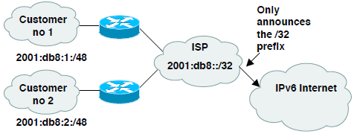
Agregarea salturilor
Spaţiul foarte larg de adrese permite agregarea prefixelor anunţate în tabelul global de rutare
S-a plecat de la ideea de a permite o rutare scalabilă şi eficientă

Slide 17
Identificatorul de interfaţă
Ultimii 64 biţi ai unei adrese unicast (identificatorul de interfaţă) pot fi atribuiţi în mai multe moduri:
Prin autoconfigurare de la EUI-64 sau expandată la 64 biţi de la adresa MAC (adrese Ethernet)
Autogenerată ca număr pseudo-aleator
Atribuită prin DHCP
Configurată manual

Slide 18
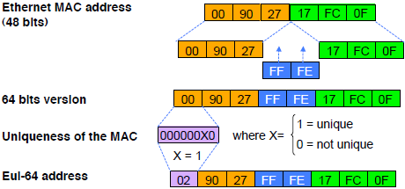
Expandarea adresei MAC la 64 biţi
Adresa EUI-64 se formează inserând FFFE şi setând un bit (x) în primul octet care să specifice unicitatea (sau nu) a adresei MAC

Slide 19
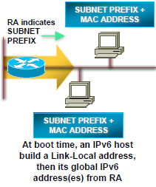
Auto-configurarea adresei IPv6
Stateless - (SLAAC - Stateless Address Autoconfiguration)
Hostul îşi configurează autonom adresa sa de link-local. Trimite cerere la ruter şi primeşte răspuns (prefix de rețea)
2. Stateful – se face prin DHCPv6, foarte uzitată
3. Renumerotare – renumerotarea hosturilor se face modificând RA prin care se anunţă prefixul vechi cu durată limitată şi noul prefix. Protocolul de renumerotare este definit de RFC 2894.

Slide 20
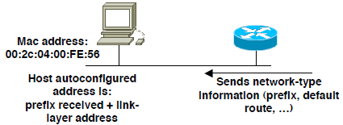
Expandarea adresei MAC la 64 biţi
Clientul trimite o cerere (router solicitation – RS)
Ruterul răspunde cu un anunţ (router advertisment-RA) care include prefixul de reţea şi ruta default
Clientul configurează adresa IPv6 concatenând prefixul primit cu adresa EUI-64

Slide 21
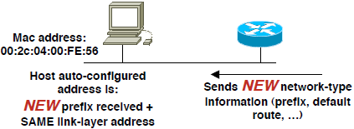
Renumerotarea
Ruterul trimite un anunţ care include noul prefix şi ruta implicită (şi timpul rămas pentru vechea adresă)
Clientul configurează noua adresa IPv6 concatenând noul prefix cu adresa EUI-64. Adaugă şi timpul de viaţă al vechii adrese.

Slide 22
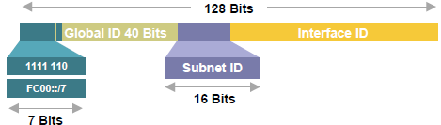
Adresa unică locală
Este folosită pentru:
- comunicaţii locale
- VPN-uri intersite-uri
Adresele unice locale nu sunt rutabile pe Internet

Slide 23
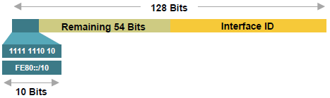
Adresa link local
Este folosită pentru:
- comunicaţii pe link între două dispozitive IPv6 (similară MAC IPv4)
- semnifică următorul salt în protocoalele de rutare
Sunt atribuite automat de ruter îndată ce IPv6 este validat
Sunt obligatorii
Au valoare doar pe linkuri
Cei 54 de biţi rămaşi pot fi zero sau configuraţi manual

Slide 24
Folosirea adreselor multicast
Broadcast în IPv4:
- întrerupe toate dispozitivele din LAN
- pot produce invadarea întregii reţele (broasdcast storm)
Broadcast în IPv6
nu este folosită, înlocuită de multicast
Multicast
permite o utilizare mai eficientă a reţelei
gama de adrese multicast este foarte largă

Slide 25
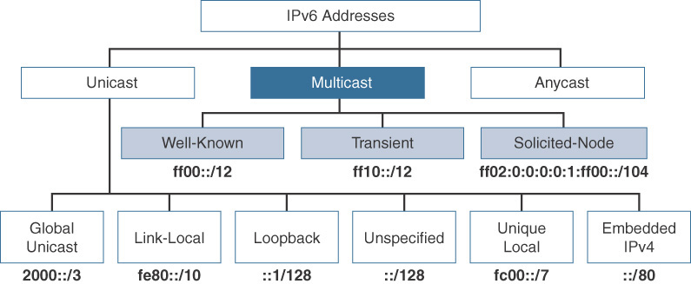
Locul/tipul adreselor multicast

Slide 26
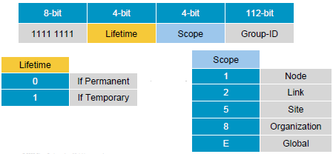
Folosirea adreselor multicast
Adresele IP multicast au prefixul FF00::/8
‎O ‎‎adresă‎‎ multicast ‎‎IPv6‎‎ definește un ‎‎grup‎‎ de dispozitive cunoscut ca un ‎‎grup ‎‎multicast .‎
Al doilea octet defineşte timpul de viaţă şi domeniul adresei multicast.

Slide 27
Folosirea adreselor multicast
Exemple adrese IPv6 Multicast
RIPng Adresa multicast este AllRIPRouters is FF02::9
OBS: 02 înseamnă că este adresa este permanentă şi are aplicabilitate (scope) pe link
OSPFv3 Adresa multicast este:
pentru AllSPFRouters is FF02::5
pentru AllDRouters is FF02::6
EIGRP Adresa multicast este: AllEIGRPRouters is FF02::A

Slide 28
Adrese IPv6 anycast
O adresă IPv6 anycast este un identificator pentru un set de interfeţe (care, în general, aparţin unor noduri diferite)
Un pachet trimis unei adrese anycast este livrat acelei interfeţe care este identificată ca fiind cea mai apropiată, conform metricii protocolului de rutere)
În realitate este ft. puţin implementată

Slide 29
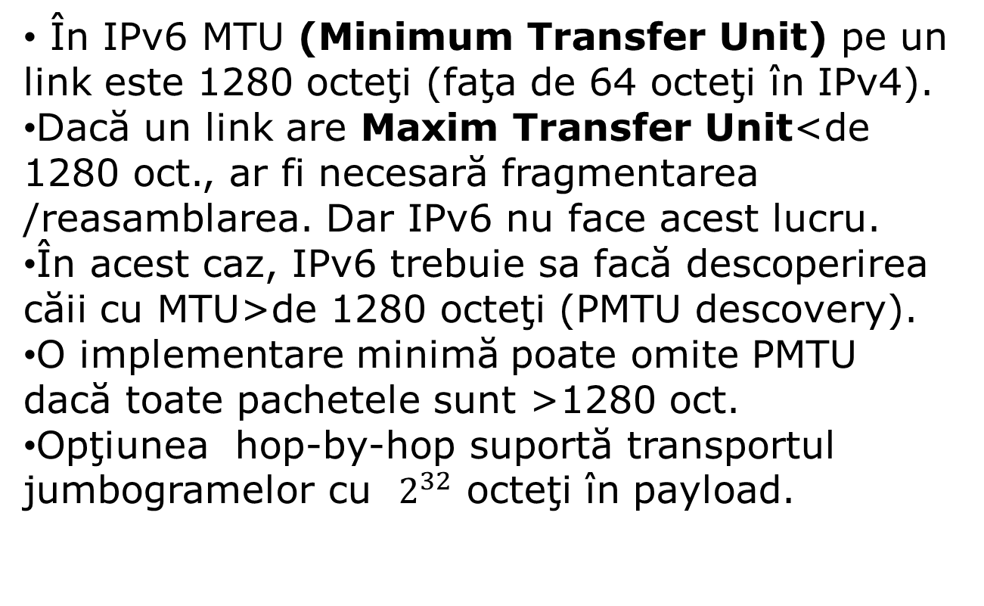
Problema MTU
În IPv6 MTU (Minimum Transfer Unit) pe un link este 1280 octeţi (faţa de 64 octeţi în IPv4).
Dacă un link are Maxim Transfer Unit<de 1280 oct., ar fi necesară fragmentarea /reasamblarea. Dar IPv6 nu face acest lucru.
În acest caz, IPv6 trebuie sa facă descoperirea căii cu MTU>de 1280 octeţi (PMTU descovery).
O implementare minimă poate omite PMTU dacă toate pachetele sunt >1280 oct.
Opţiunea hop-by-hop suportă transportul jumbogramelor cu $2^{32}$ octeţi în payload.

Slide 30
Descoperirea vecinilor
Protocolul este construit deasupra ICMPv6 ca o combinaţie de protocoale IPv4 (ARP, ICMP, IGMP..)
Este complet dinamică, interactivă între hosturi şi rutere
- defineşte 5 tipuri de pachete ICMPv6 1. Router Solicitation
2. Router Advertisment
3. Neighbour Solicitation
4. Neighbour Advertisment
5. Redirect

Slide 31
IPv6
Cuprins
Aspecte generale
Protocoale şi standarde
Adresarea IPv6
Protocoale de rutare
Integrarea şi tranziţia
Servere şi servicii

Slide 32
Obţinerea spaţiului de adresare IPv6
De la RIR ISP-ul primeşte un prefix /32
Un abonat de tip organizaţie primeşte de la ISP un prefix /48. Cu acest prfix poate organiza 65k subreţele. Dacă are nevoie de mai multe subreţele, el mai cere un prefix /48
Există si varianta abonaţilor “mici” care pot primi prefix /56 sau chiar /64 (în acest caz el poate forma o singură subretea LAN)

Slide 33
IPv6
Cuprins
Aspecte generale
Protocoale şi standarde
Adresarea IPv6
Protocoale de rutare
Integrarea şi tranziţia
Servere şi servicii

Slide 34
Rutarea statică în IPv6
Este asemănătoare cu modul de rutare statică IPv4
Ruta implicită este acum ::/0
Un exemplu de configurare de rută statică pe un ruter CISCO:
Comanda:
ipv6 route 2001:db8::/64 2001:db8:0:CC::1 110
rutează pachetele în reţeaua 2001:db8::/64 prin interfaţa 2001:db8:0:CC::1, cu distanţa administrativă 110

Slide 35
Protocoale de rutare dinamică în IPv6
IPv6 are două tipuri de protocoale de rutare dinamică: IGP si EGP
IGP
RIPng (RFC 2080)
Cisco EIGRP for IPv6
OSPFv3 (RFC 2740)
Integrated IS-ISv6 (draft-ietf-isis-ipv6-06)
EGP
MP-BGP4 (RFC 4760 and RFC 2545)

Slide 36
Protocoale de rutare dinamică în IPv6
Rutarea dinamică în IPv6 necesită definirea unui router-id
router-id este un întreg pe 32 biţi
Ruterele CISCO stabilesc automat router-id_ul ca fiind adresa ipv4 de pe o interfaţă loopback dacă aceasta este configurată, altfel ia ca router-id adresa ipv4 cea mai mare de pe interfeţele sale. Dacă nu sunt configurate adrese ipv4 pe interfeţe, atunci router-id trebuie cofigurat manual, ca în exemplul următor:
ipv6 router ospf 100
router-id 10.1.1.4
Majoritatea ISP-stilor furnizează rutere dual stack, astfel că router-id_un se coniguraeză automat.

Slide 37
RIPng
Se foloseşte rar, de regulă în reţele mici, de organizaţie
ISP-iştii îl folosesc doar dacă nu au alternativă
A fost folosit în perioada de început a implemantării IPv6 cu scopul testării reţelelor
Paşi de configurare
In modul Configurare globală
1. enable
2. configure terminal
3. ipv6 router rip word
4. exit
In modul Configurare interfaţă
1. ipv6 rip word enable
2. exit
Router(config)#
ipv6 router rip 1
Router(config-if)#
ipv6 rip 1 enable

Slide 38
OSPFv3
OSPFv3 este OSPF pentru IPv6 (RFC 2740)
Se bazează pe OSPFv2 cu îmbunătăţiri
Distribuie prefixele IPv6
Rulează direct peste IPv6
Este complet independent de OSPFv2
Diferenţe faţă de OSPFv2
Rulează peste un link, nu peste o subreţea
Topologia nu este specifică IPv6
Neecsită router id si link id
Mecanisme de autentificare standard
Foloseşte adrese link local
Două noi tipuri de LSA
Domeniul de inundare este generalizat

Slide 39
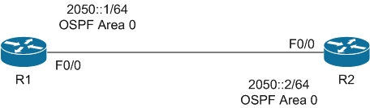
OSPFv3 Exem. de config.
1 | Intrare în modul config. globală | R1#configure terminal
2 | Intrare în config. OSPFv | R1(config)#ipv6 router ospf 10
3 | Configurare interfaţă | R1(config)#interface f0/0
4 | Configurare adresă IPv6 | R1(config-if)#ipv6 address 2050::1/64
5 | Validare OSPFv3 pe interfaţă | R1(config-if)#ipv6 ospf 10 area 0
7 | Configurare OSPFv3 router-ID | R1(config-router)#router-id 1.1.1.1
 | Pentru R2
8 | Enter global configuration mode | R2#configure terminal
9 | Enable device IPv6 unicast forwarding | R2(config)#ipv6 unicast-routing
10 | Enter interface configuration mode | R2(config)#interface f0/0
11 | Configure the add. IPv6 interface | R2(config-if)#ipv6 address 2050::2/64
12 | Enable OSPFv3 on the interface | R2(config-if)#ipv6 ospf 10 area 0
13 | Enter OSPFv3 configuration mode (This is a global configuration command) | R2(config)#ipv6 router ospf 10
14 | Configure the OSPFv3 Router-ID | R2(config-router)#router-id 2.2.2.2

Slide 40
IPv4 – IPv6 Integrare şi tranziţie
Exista mai multe posibilităţi de coexistenţa şi operare între IPv4 si
IPv6 utilizabile în perioada de tranziţie. Ele se împart în trei mari
Categorii:
Stiva duală – permite coexistenţa IPv4 şi IPv6 pe aceleaşi
dispozitive şi aceleaşi reţele
Tehnici de tunelare – utile mai ales când se fac update-uri de
echipamente (hosturi, rutere,...) sau de topologie de reţea
Tehnici de translaţie – care permit echipamentelor configurate IPv6 să comunice numai cu echipamente configurate IPv4
Se pot folosi şi tehnici combinate

Slide 41
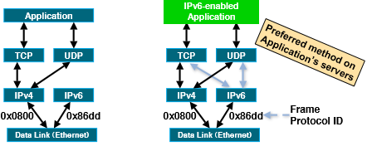
Stiva duală
Presupune ca echipamentele de reţea să fie configurate atât cu
IPv4 cât şi cu IPv6. Aplicaţiile pot folosi oricate dintre cele două
protocoale.Alegerea versiunii de IP este dată de preferinţa aplicaţiei
şi de configurarea serviciului DNS.

Slide 42
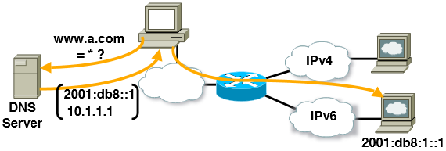
Stiva duală
Pe un sistem rulând dual stack, o aplicaţie care poate rula şi sub IPv4 şi IPv6 ea va întreba serverul DNS pentru o adresă IPv6.
Dacă există, aplicaţia va rula sub IPv6. Dacă nu există, atunci va cere de la DNS o adresa IPv4 şi aplicaţia va rula sub acest protocol.

Slide 43
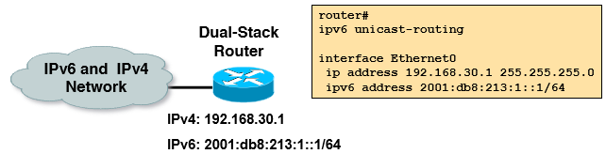
Exemplu de configurare Stiva duală
Pe interfeţele ruterului sunt configurate adrese IPv4 şi IPv6, deci el poate rula stiva duală. Dacă şi reţeaua este configurată dual stack, atunci aplicaţiile (exemplu Telnet, Ping, Traceroute, SSH, DNS client, TFTP etc.) vor folosi IPv6 pentru transportul datelor.

Slide 44
Tehnici de tunlare
Sunt disponibile mai multe tehnici de a stabili un tunel:
Configurat manual
Tunel manual (RFC 4213)
GRE (RFC 2473)
Semi-automat
Tunnel broker
Automat
6to4 (RFC 3056)
ISATAP (Intra-Site Automatic Tunnel Addressing Protocol - RFC 4214)
TEREDO (RFC 4380
ISATAP & TEREDO sunt mai uzale pentru administratorii de reţele Enterprises decât pentru Service Providers

Slide 45
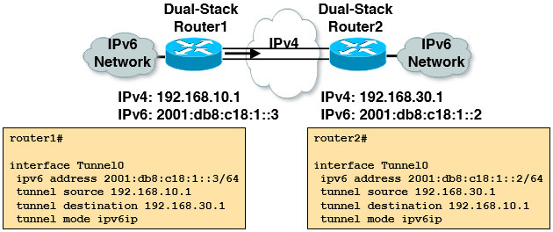
Tunel configurat manual
Tunelul configurat manual necesită:
Puncte finale Dual stack
Adese IPv4 and IPv6 configurate la fiecare capăt

Slide 46
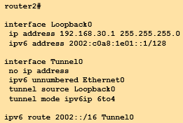
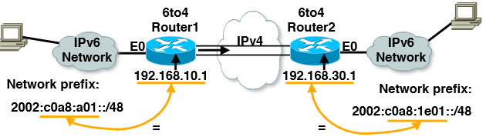
Tunel 6to4
Tunelul 6to4:
Este o metodă de tunelare automată
Dă un prefix pentru reţeaua IPv6 ataşată 2002::/16 pe care îl pune în corespondenţă cu reţeaua IPv4 (6to4)
Necesită câte o adresa globală IPv4 la fiecare site Ingress/Egress

Slide 47
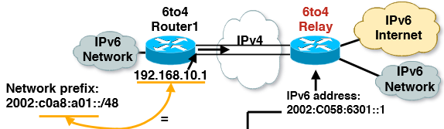
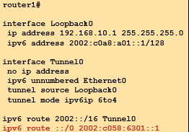
6to4 Relay
Releu 6to4:
Este un gateway spre restul Internetului IPv6
Poartă adresa IPv6 2002:c058:6301::1
Poartă adresa IPv4 192.88.99.1
Necesită câte o adresa globală IPv4 la fiecare site Ingress/Egress
Foloseşte adrese IPv6 anycast pentru relee multiple

